Slide 1

一笔一划
基于神经网络的书法评价系统
汇报人：卢钰铠 指导老师：鲍钰
团队成员：刘智刚 卢钰铠
刘舒文 张 倩

Slide 2
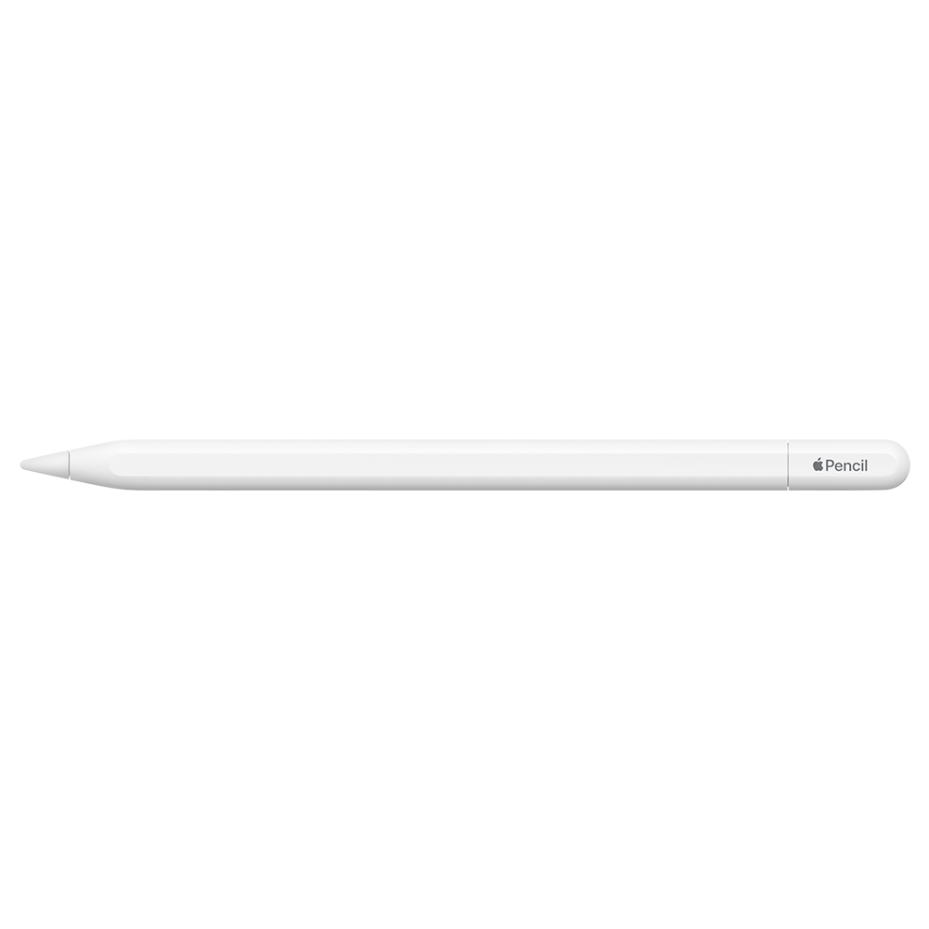
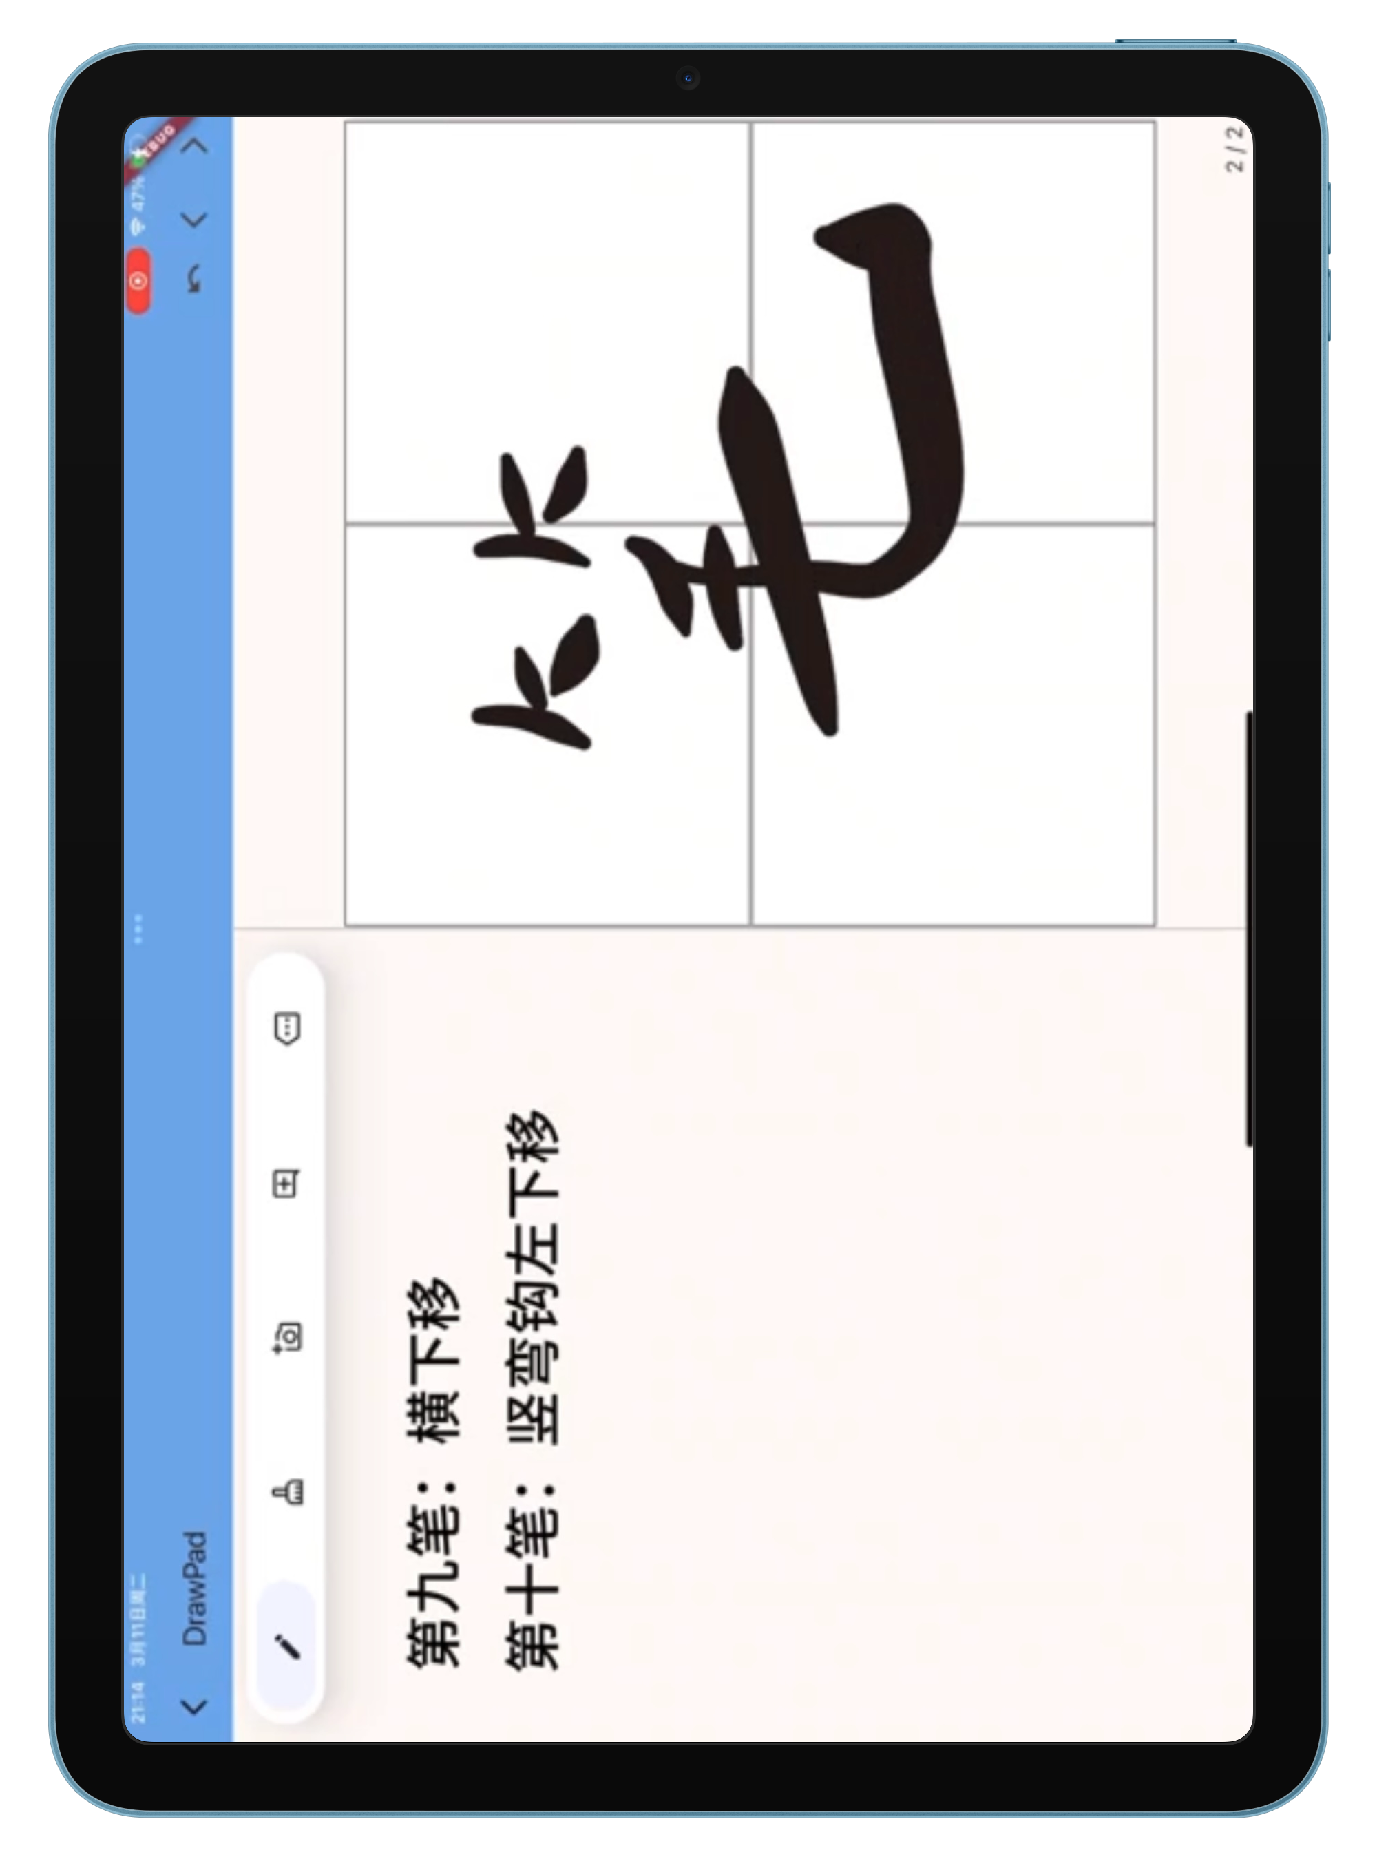
项目简介
“一笔一划”练字评价系统是一款专为中小学书法练习者以及书法爱好者设计的智能书法评估及纠正工具。
该系统既可以通过手机拍照上传练字作品进行评价，也支持使用平板和电容笔实时书写，提供即时文字和语音反馈与点评；或对用户完成的作品进行整体评价。
这一创新平台旨在提升用户的书写能力和文化修养，让练字变得更加高效、有趣、便捷，从而辅助纸质书写练字。

Slide 3
市场分析

Slide 4
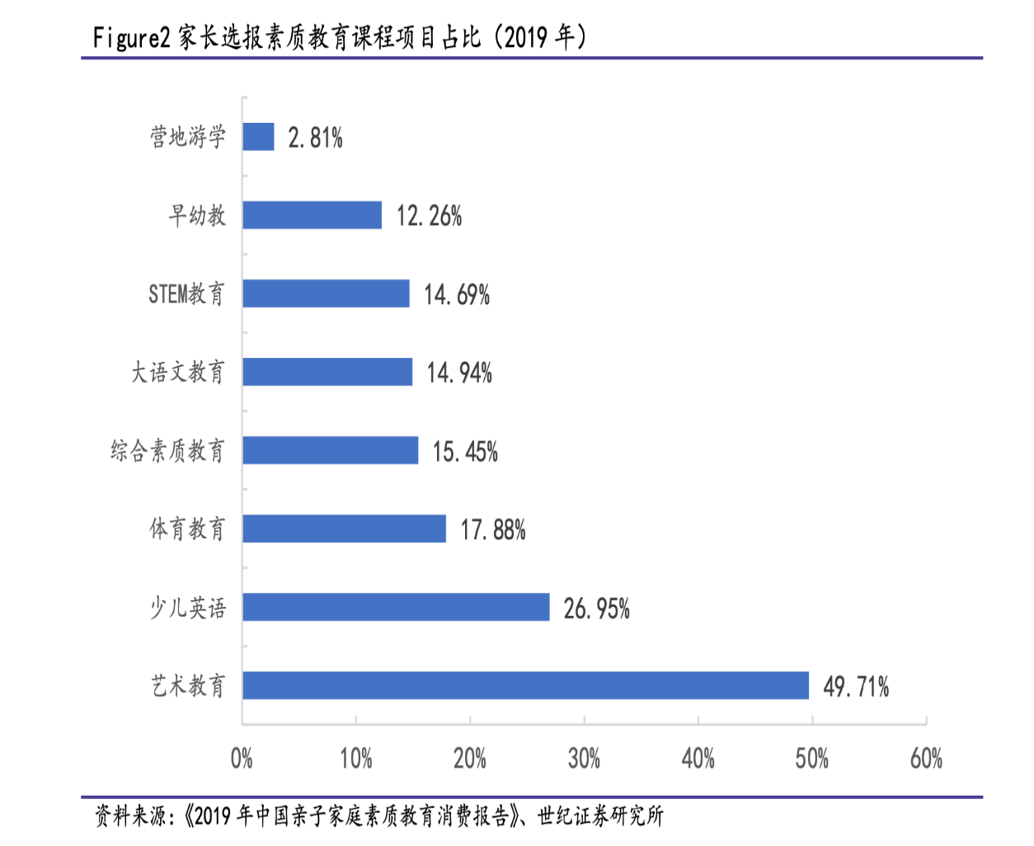
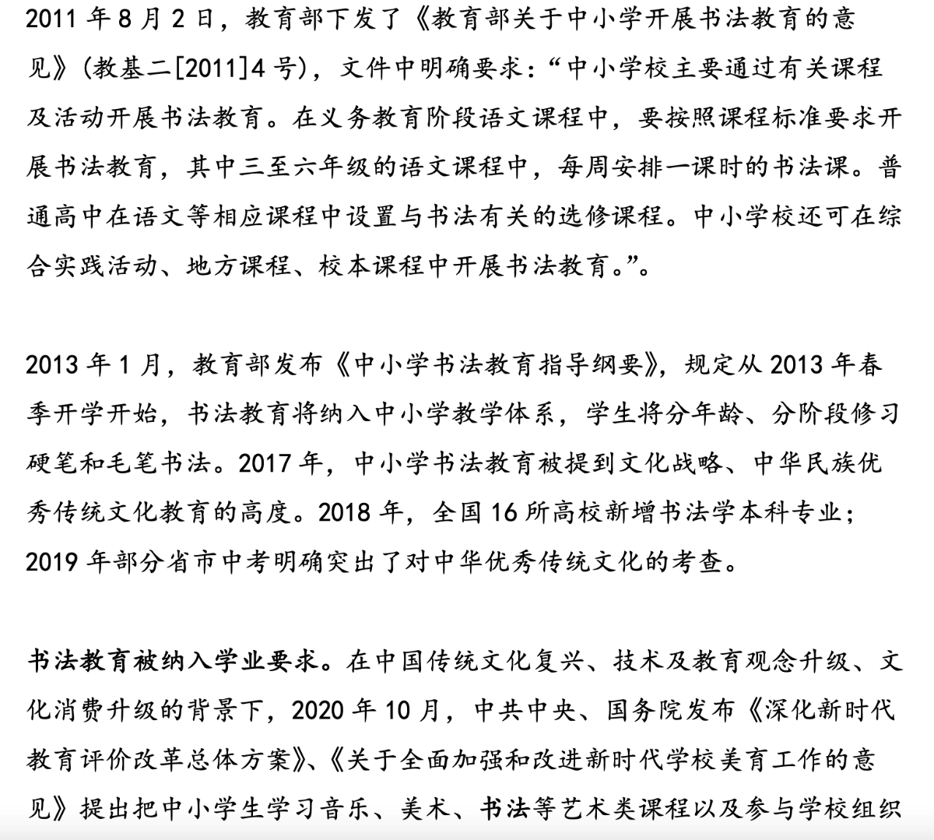
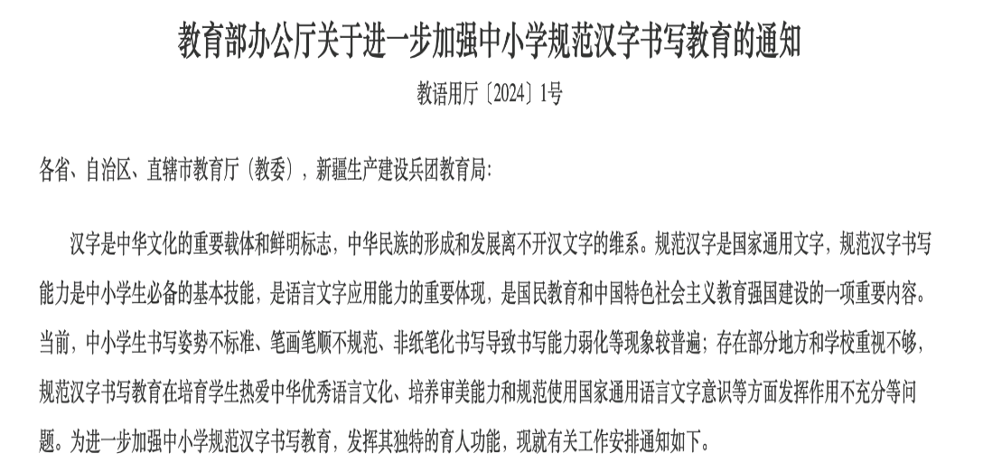
政策支持
&
市场需求

Slide 5
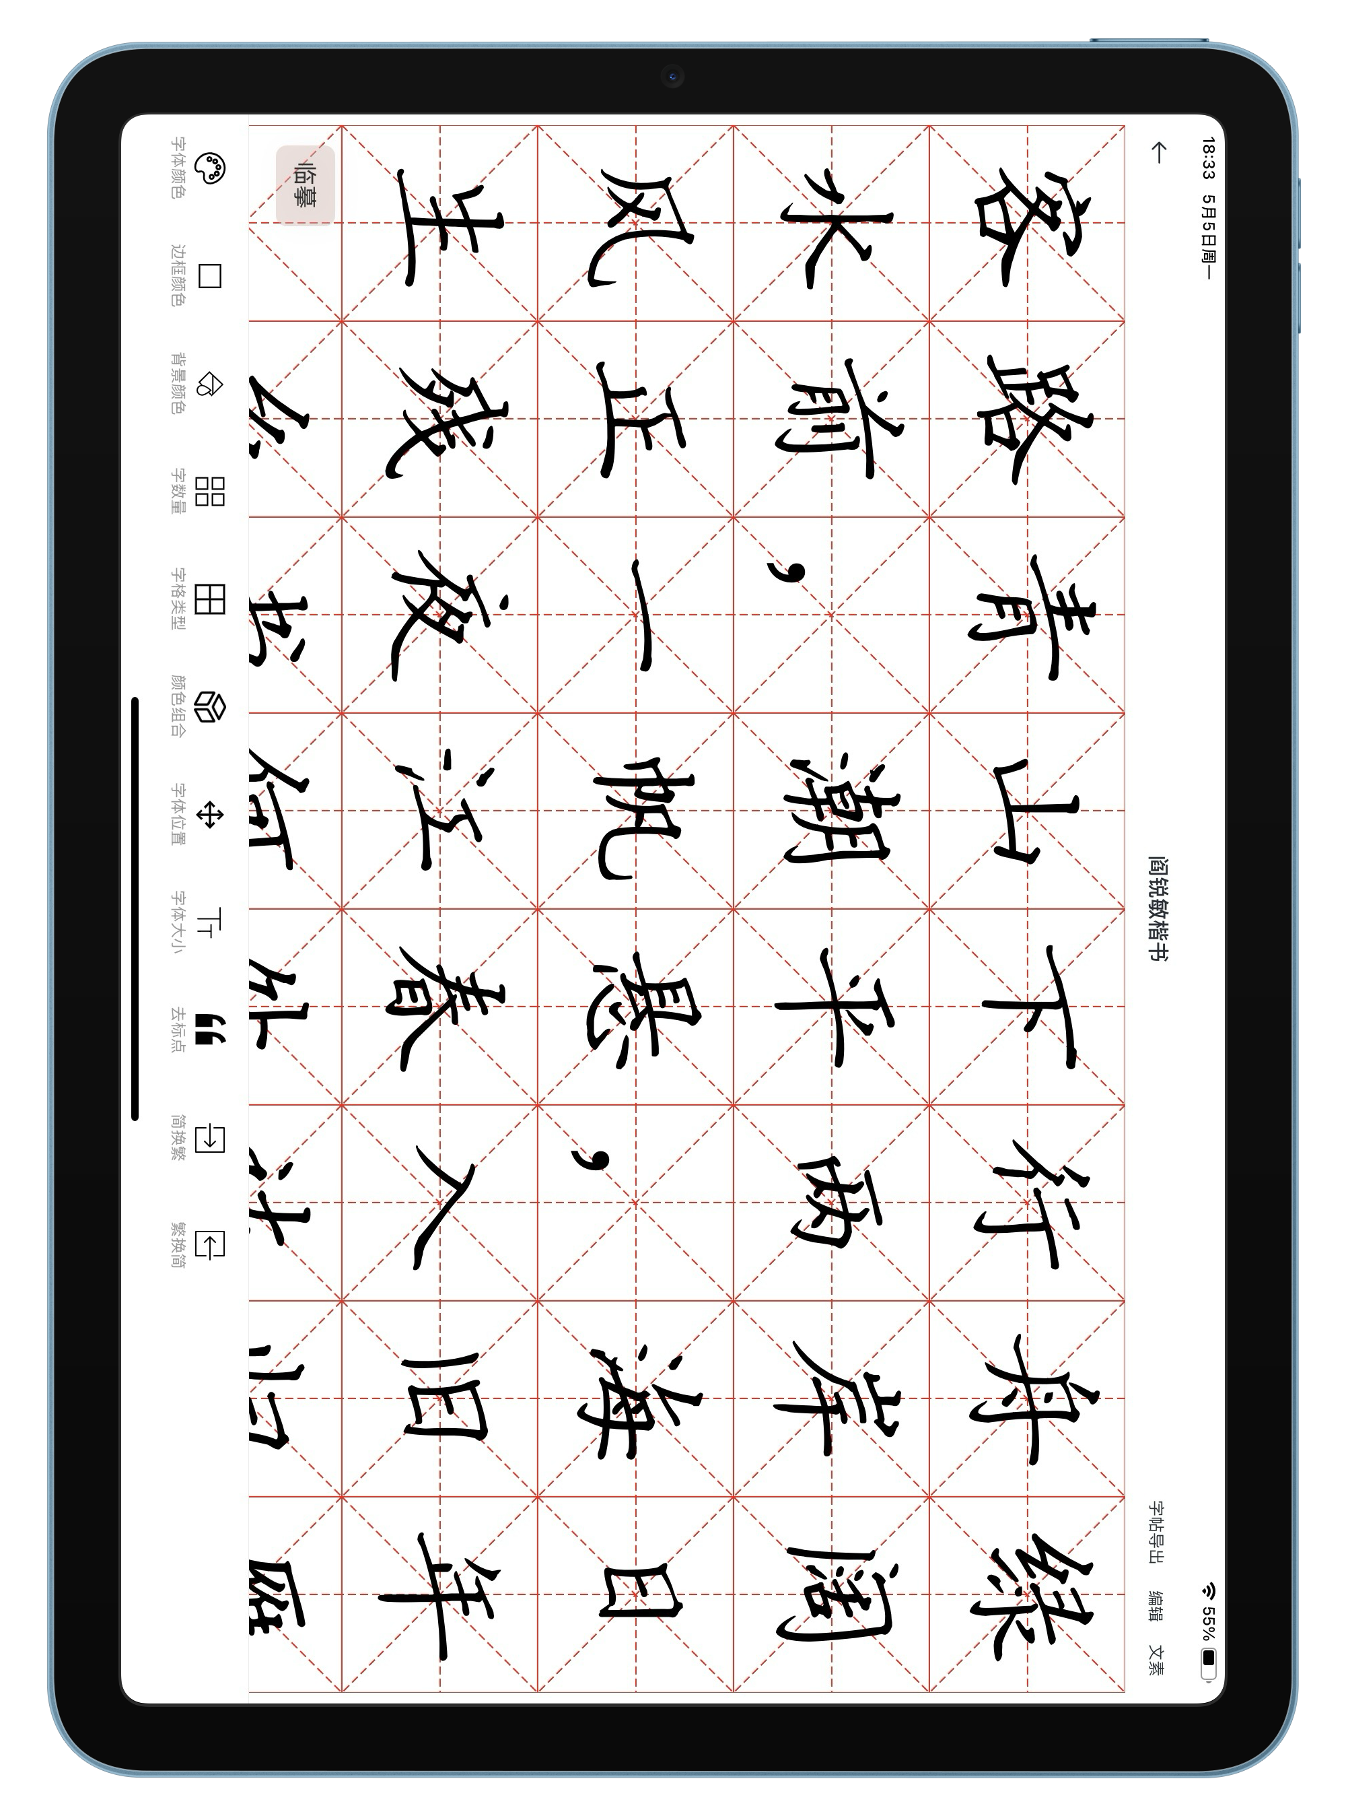
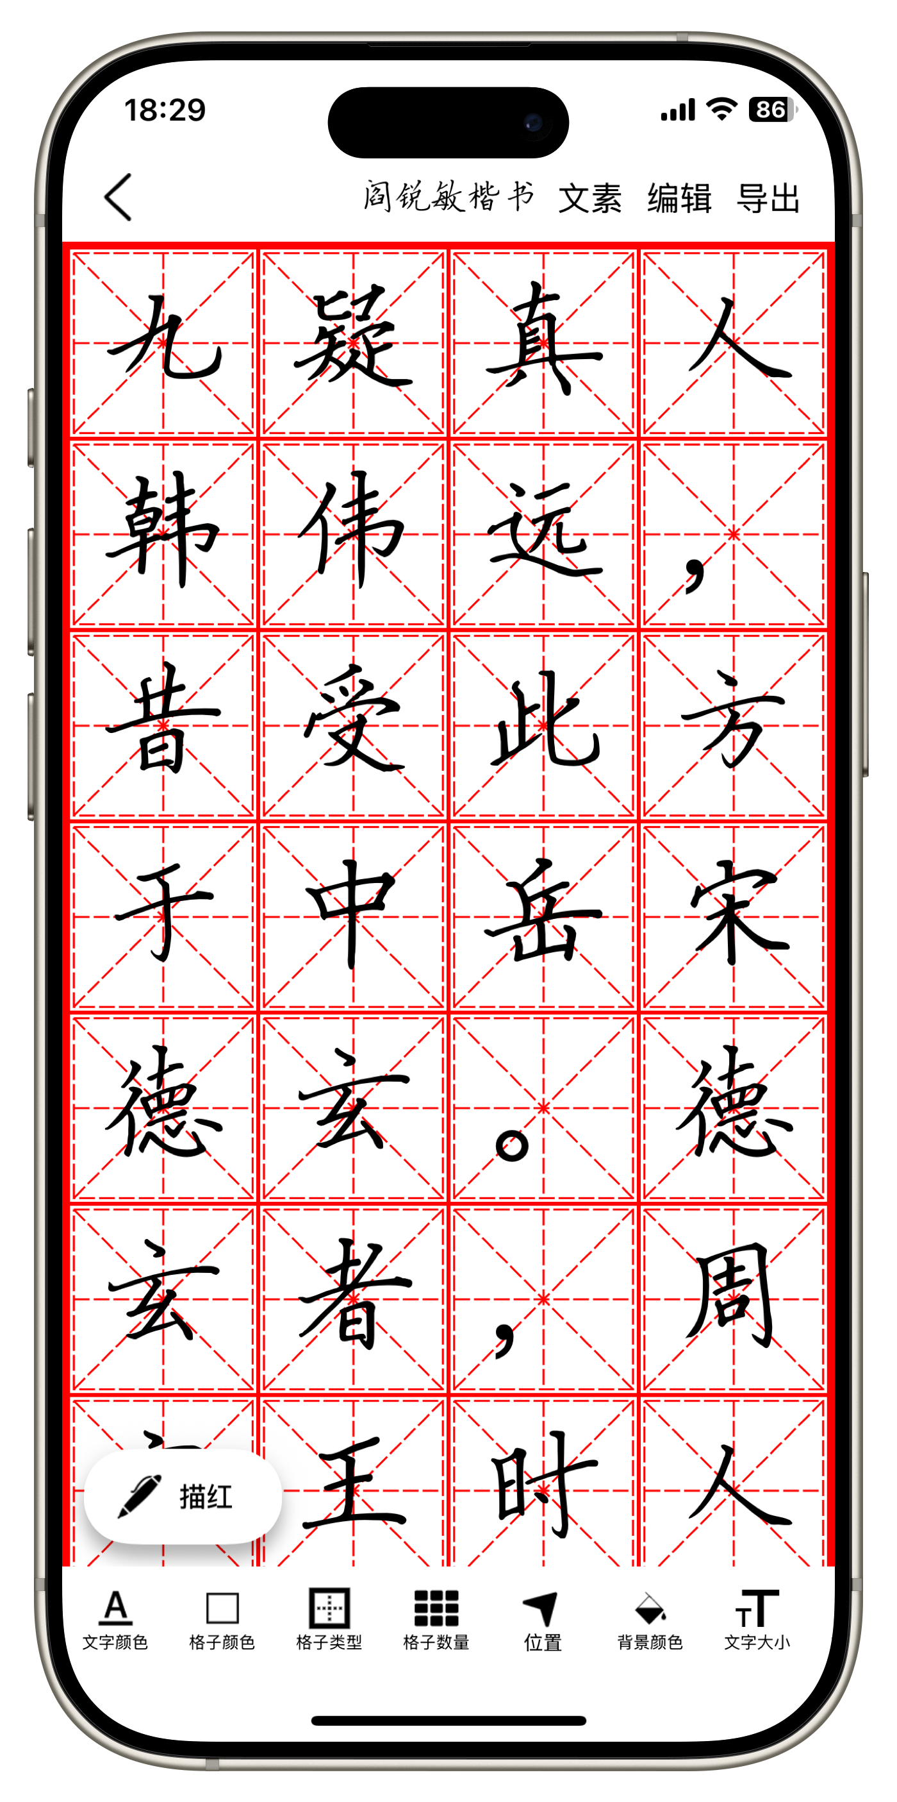

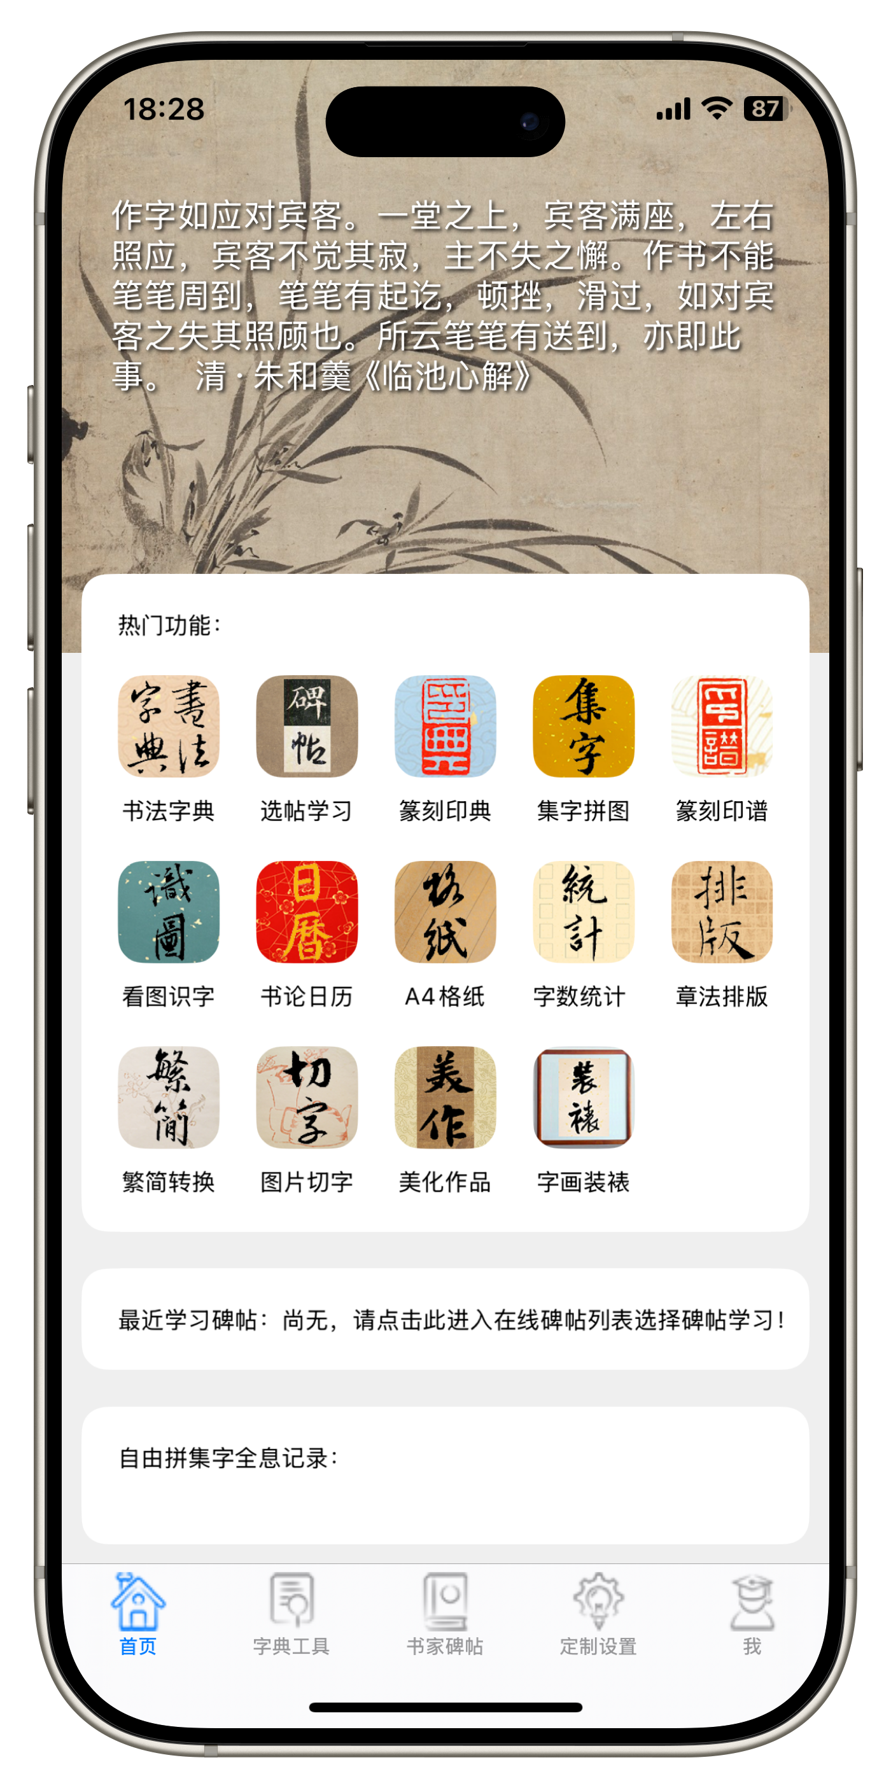
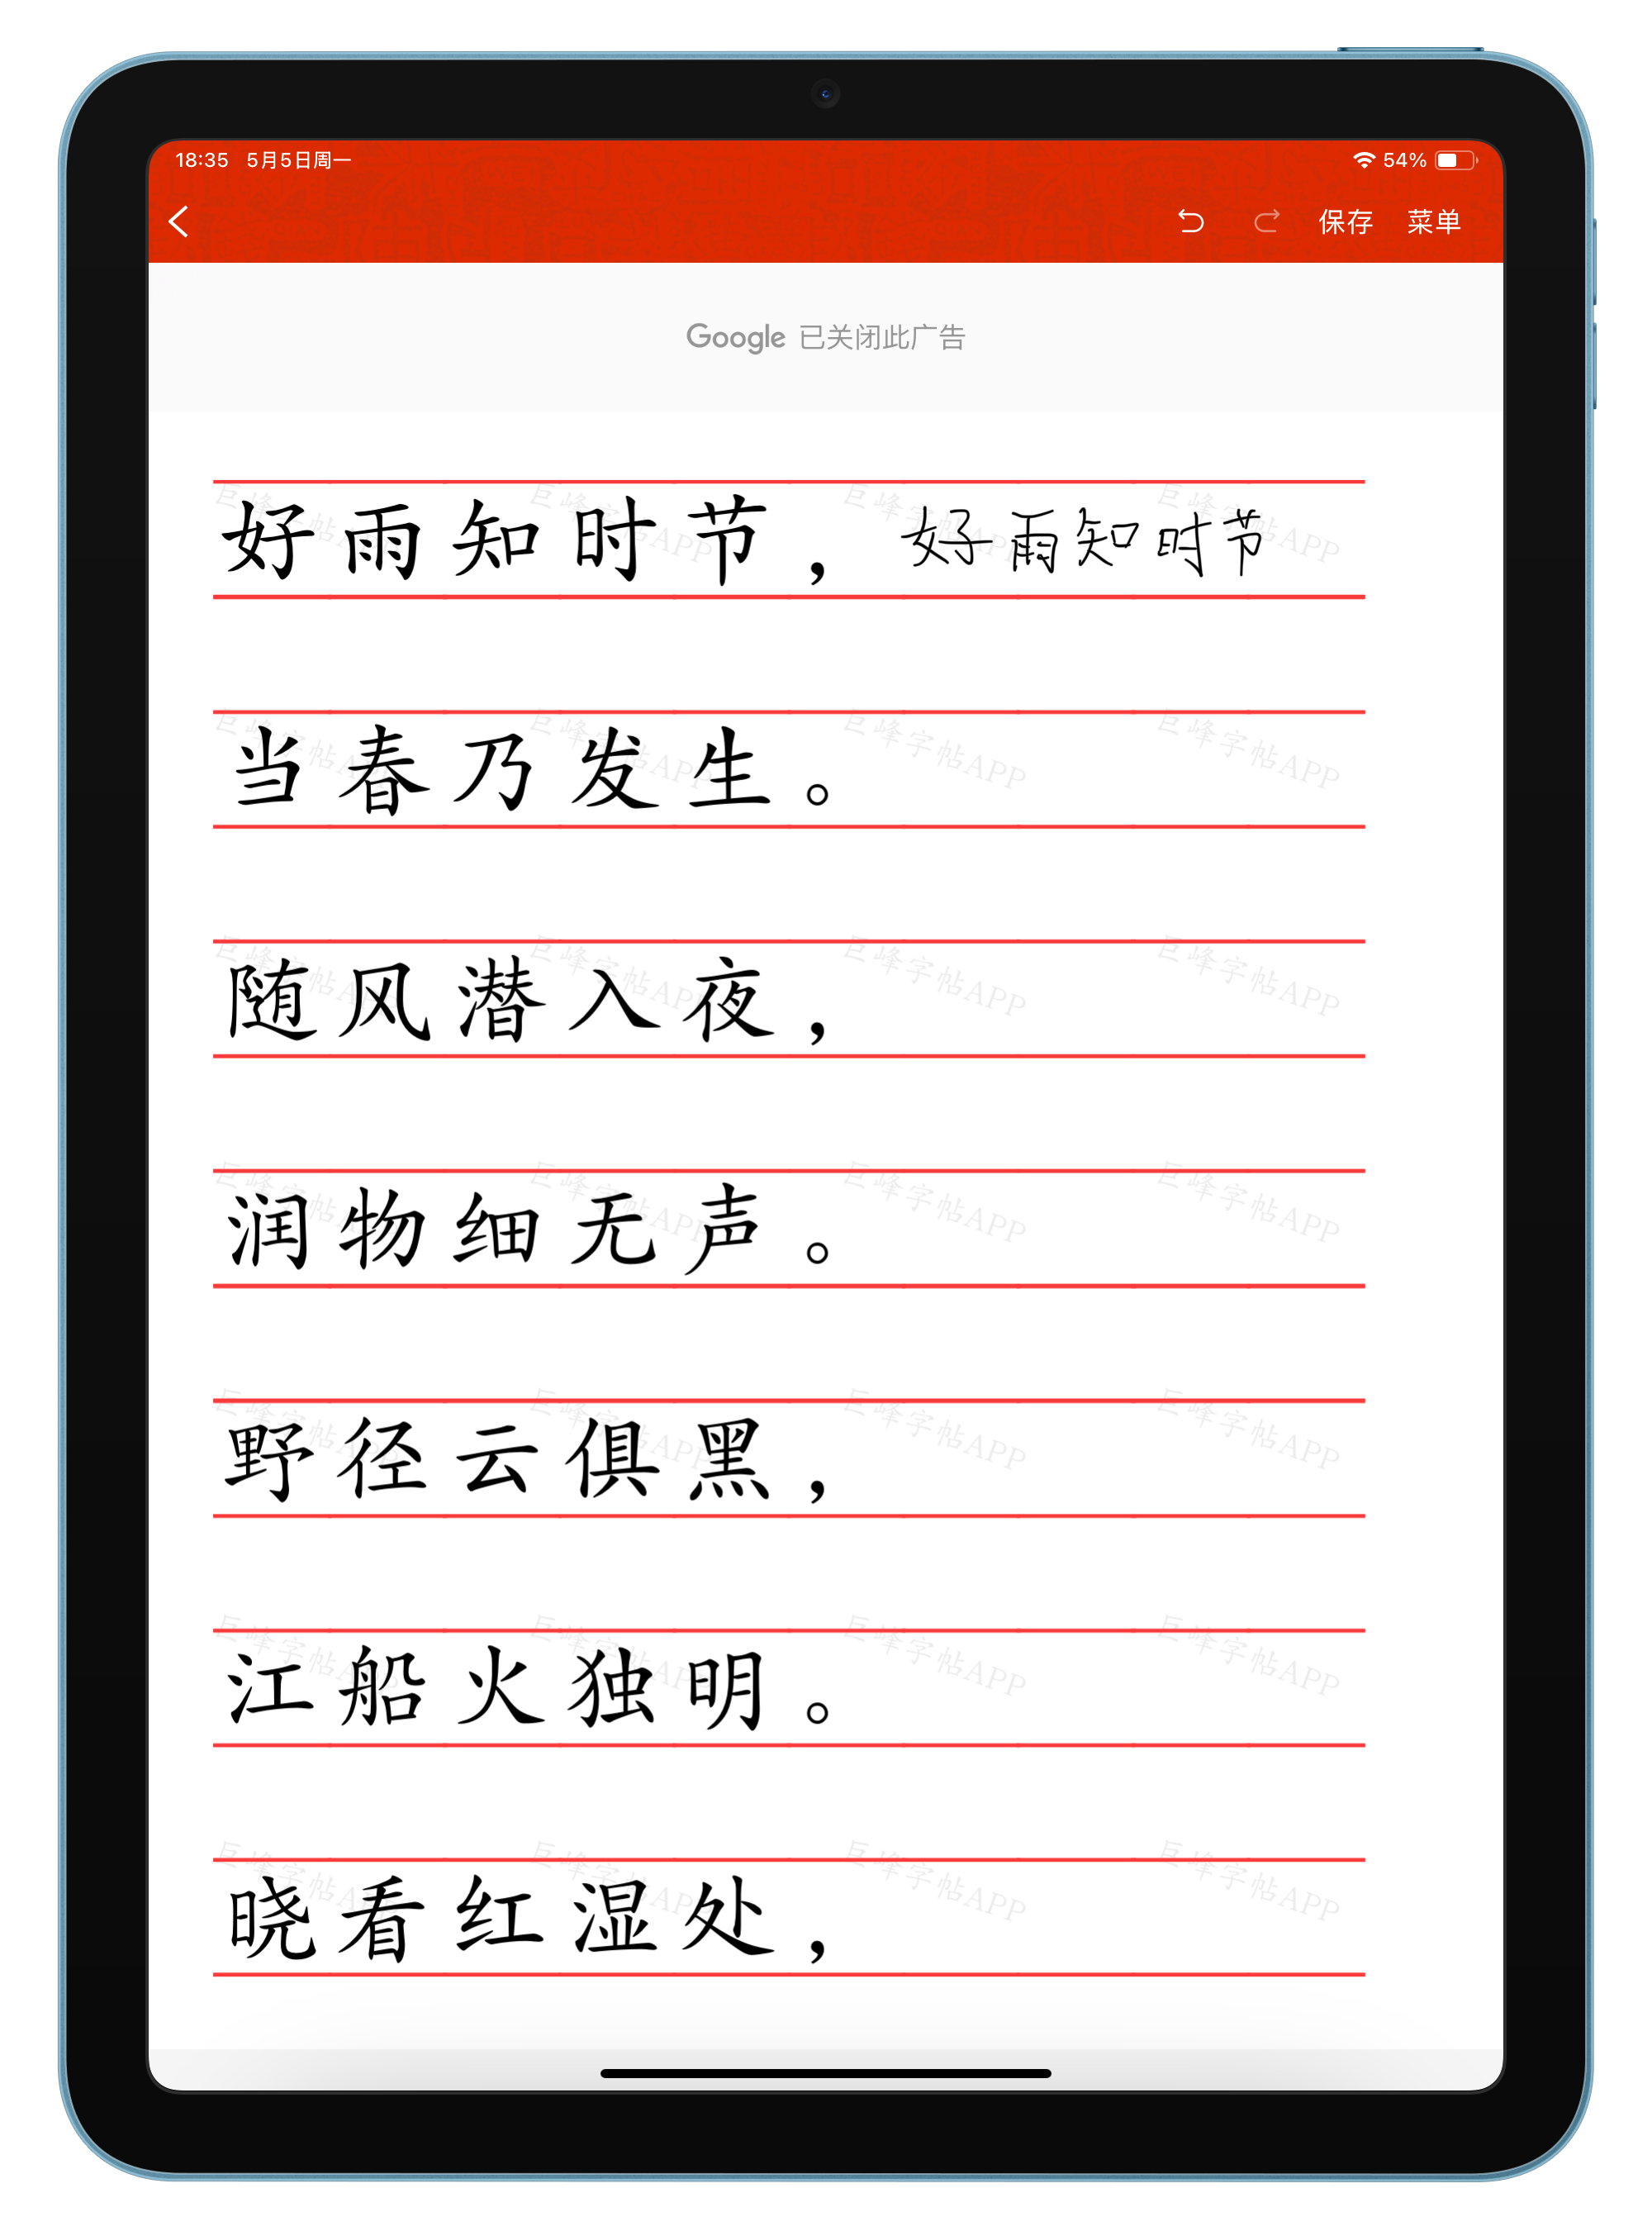
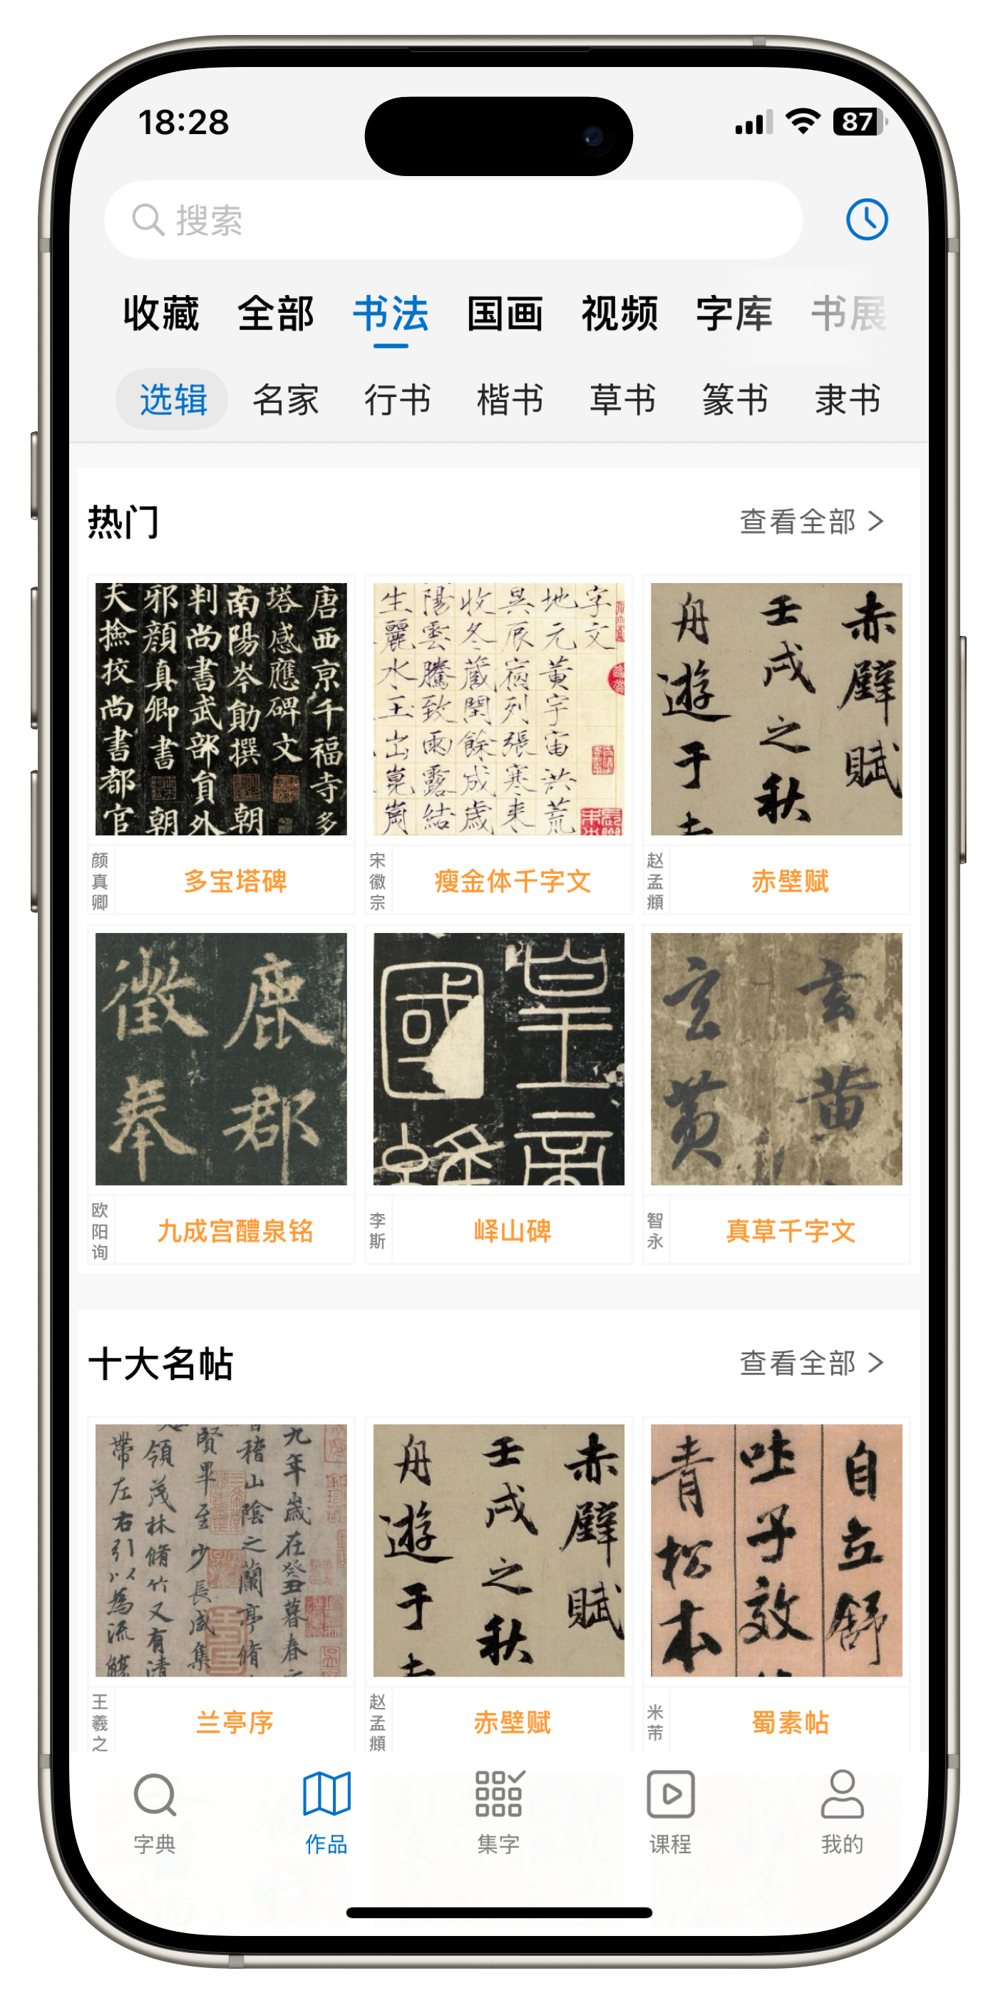
软件市场
目前市面书法练习软件几乎全部局限于提供字帖进行临摹或分享，缺乏对书法练习者的指导性功能。
目前大多手写笔均已支持4096级压感，但市面书法练习软件功能无法跟进硬件进步，为书法练习者提供满足需求的功能。

Slide 6

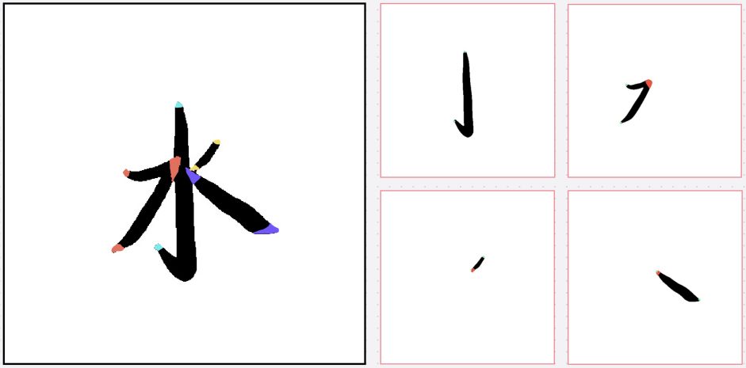
领域研究现状
- 传统笔画分割方法少有针对于手写字体的笔画分割
- 针对手写体的笔画分割模型难以保留笔画首尾及交叉处特征（如顿笔及收笔细节）
- 缺乏一套清晰度强、纯净度高的手写汉字及其单笔画图像的数据集

Slide 7
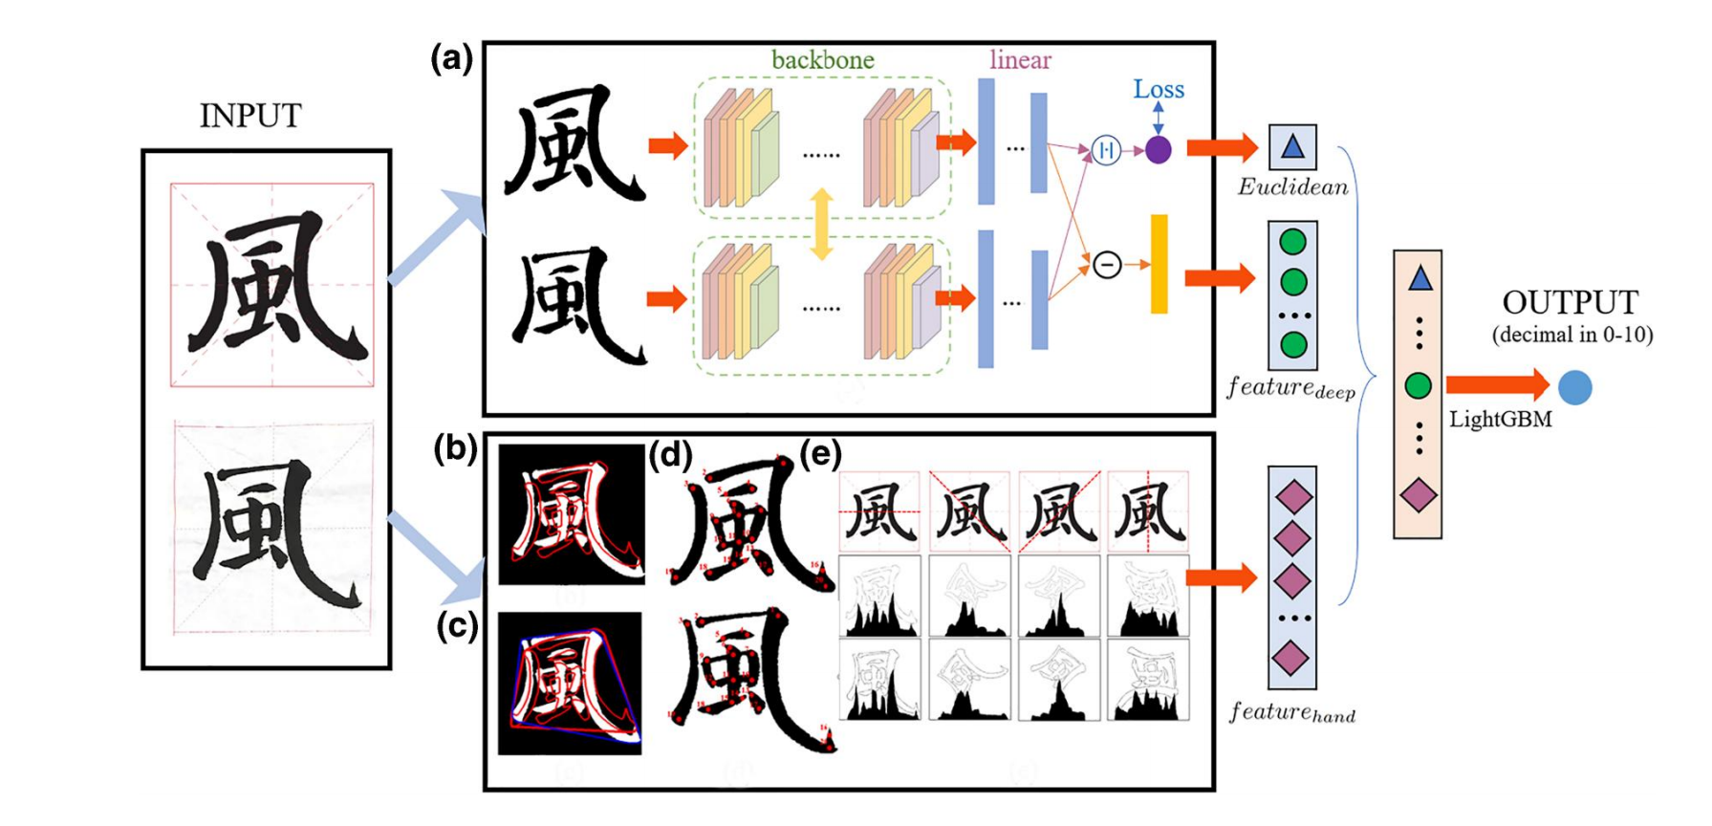
领域研究现状
- 书法评价方法仅针对整字特征进行分析（如重心、投影等），缺乏对单笔特征的关注
- 仅能提供参考性评分，无法反馈纠正信息
图片来源：《CAAI Trans on Intel Tech - 2022 - Sun - SRAFE Siamese Regression Aesthetic Fusion Evaluation for Chinese Calligraphic Copy》

Slide 8
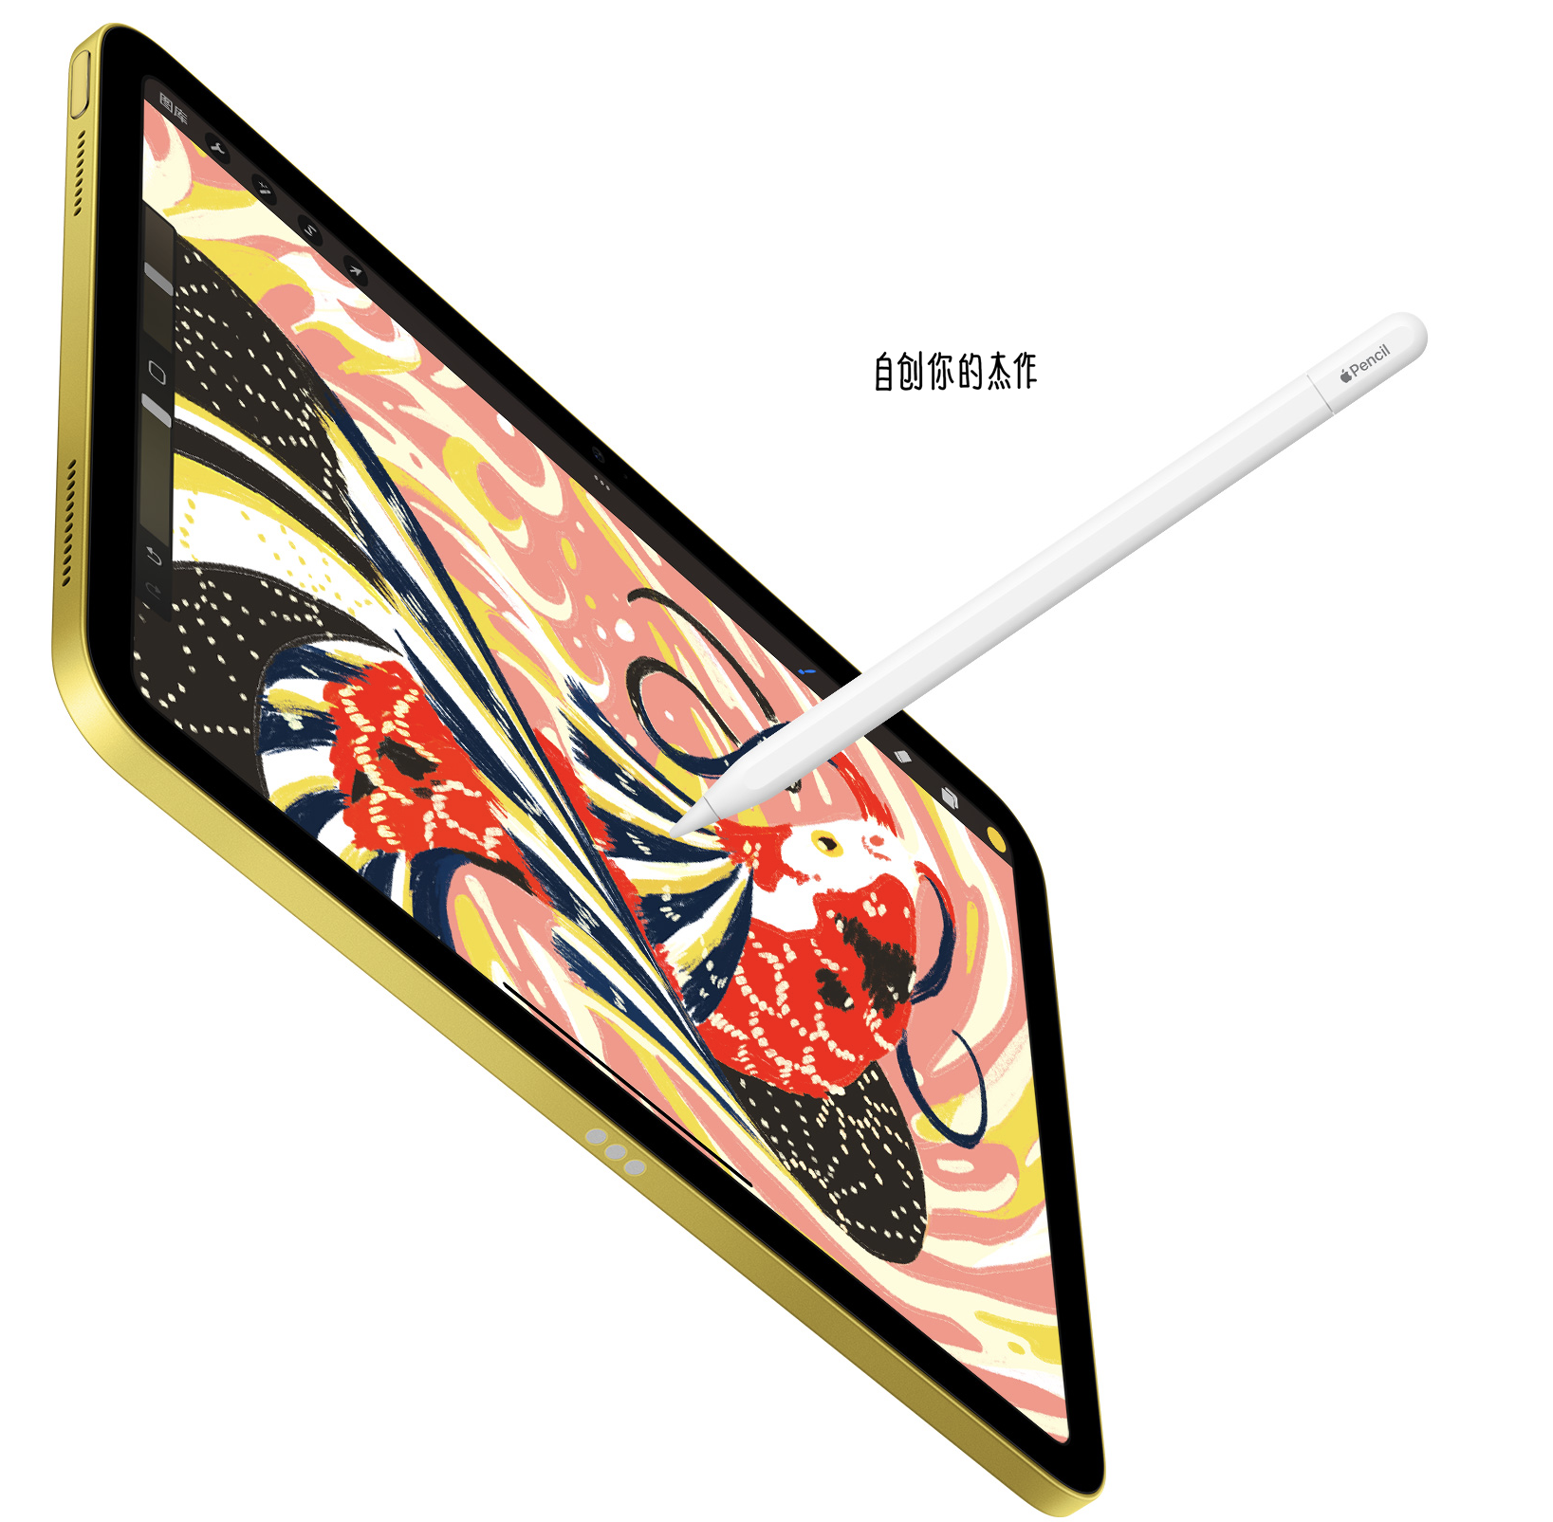
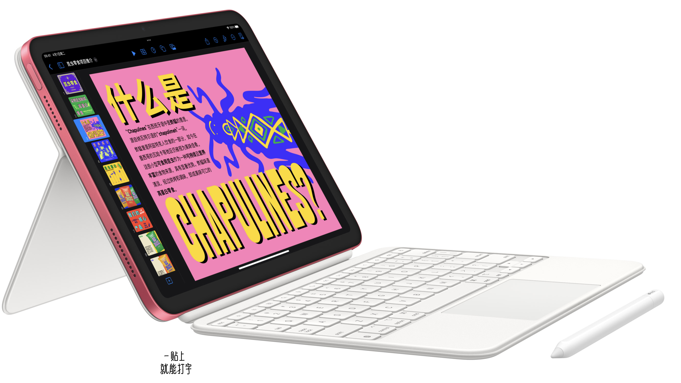
无纸化学习
- 随着电子产品硬件价格的降低，越来越多的同学开始选择无纸化学习（在高校中尤为突出）
- 对于“电子纸”这种全新书写介质，大多用户初次上手难以习惯其书写体验，想写出一手“好字”也需要进行练习
- 无纸化学习减少了纸张的使用量，进一步减少了树木的砍伐，对环保事业亦做出了巨大贡献，故无纸化是未来书写介质发展的一大趋势

Slide 9
创新点及优势

Slide 10
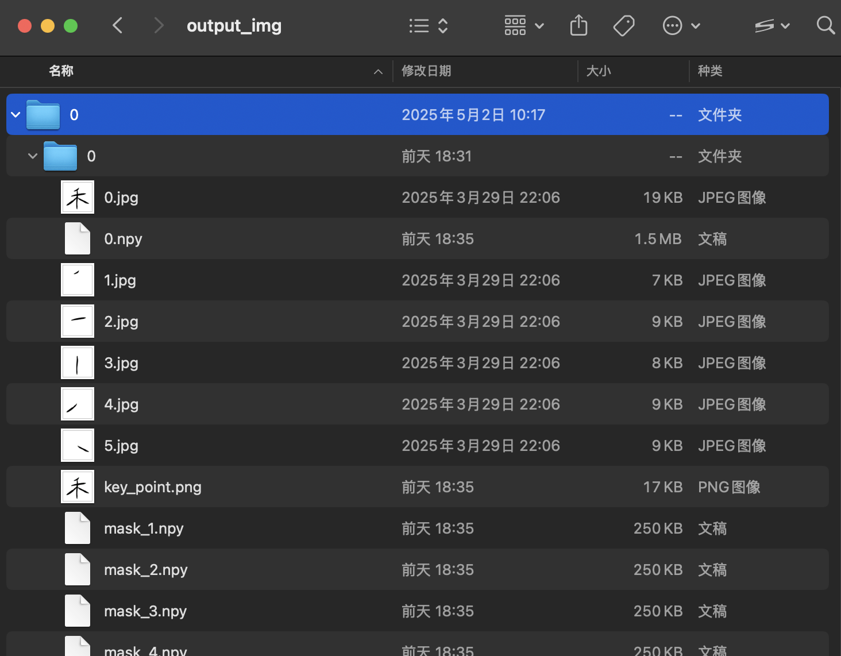
· 一套高质量的手写汉字及其笔画的数据集与数据集收集软件

Slide 11
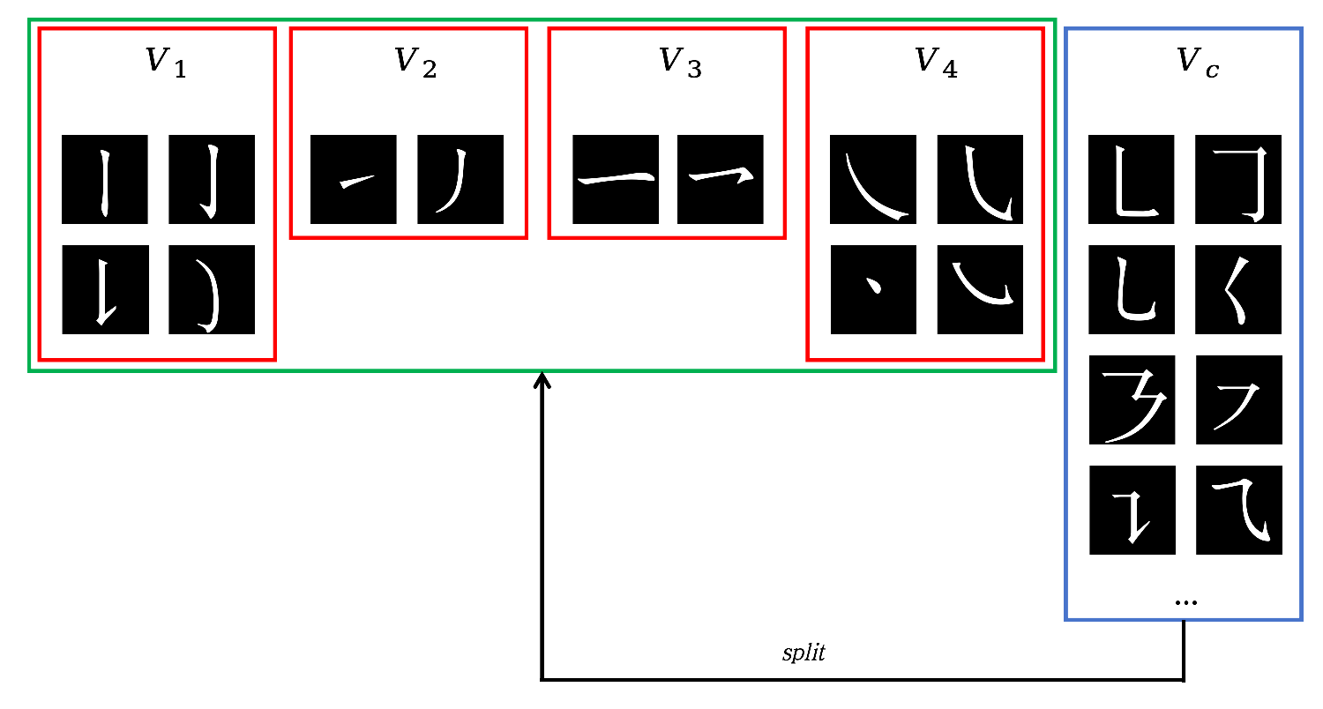







· 一套高质量的手写汉字及其笔画的数据集与数据集收集软件
· 一种创新的笔画提取方法及模型(已在小规模数据集上实验)
mask
predict

Slide 12
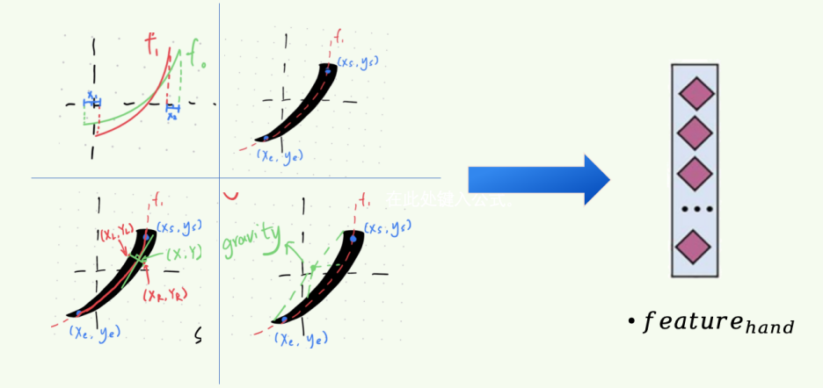
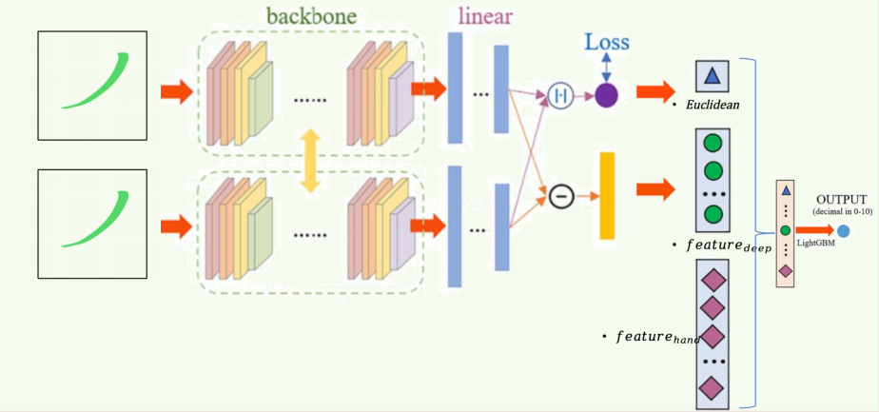
· 一套高质量的手写汉字及其笔画的数据集与数据集收集软件
· 一种创新的笔画提取方法及模型(已在小规模数据集上实验)
· 一种关注单笔画特征的手写汉字评分方法

Slide 13
· 一套高质量的手写汉字及其笔画的数据集与数据集收集软件
· 一种创新的笔画提取方法及模型(已在小规模数据集上实验)
· 一种关注单笔画特征的手写汉字评分方法
· 一套能给予用户合理评分及笔画纠正反馈的练字系统

Slide 14
团队介绍

Slide 15
卢钰铠
项目负责人
刘智刚
软件科学与技术本科二年级
通信工程本科一年级
负责协调项目成员，明确未来规划
全栈开发
模型研究
行业分析
全栈开发
模型测试
刘舒文
张 倩
新闻学本科一年级
工商管理类本科一年级
UI界面设计
项目书策划撰写
商业模式
财务分析
财务报告
数据收集

Slide 16
感谢聆听
一笔一划——基于神经网络的书法评价系统
汇报人：卢钰铠 指导老师：鲍钰
团队成员：刘智刚 卢钰铠
刘舒文 张 倩

